Slide 1
GIẢI TÍCH MA TRẬN

Slide 2

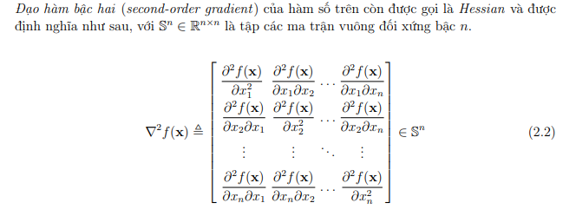
2.1 Đạo hàm của hàm trả về một số vô hướng

Slide 3


2.2 Đạo hàm của hàm trả về một vector

Slide 4


2.3 Tính chất quan trọng của đạo hàm

Slide 5
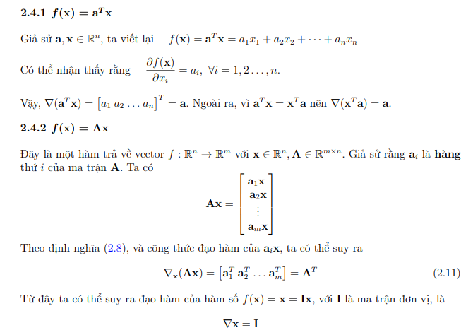
2.4 Đạo hàm của các hàm số thường gặp

Slide 6
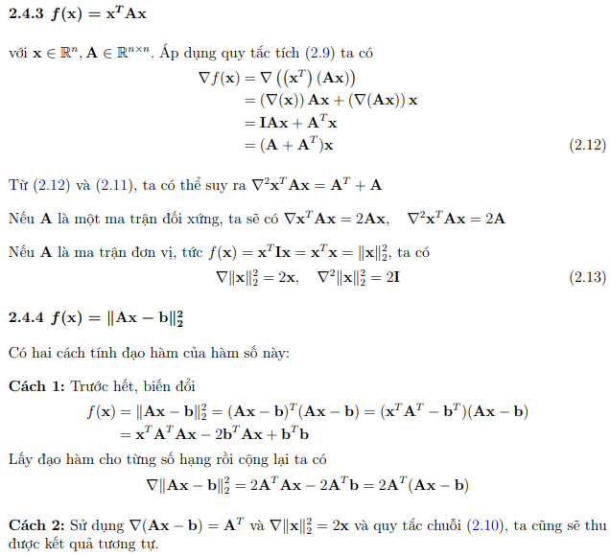

Slide 7
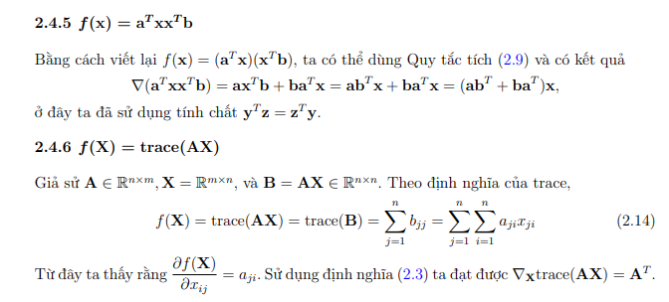
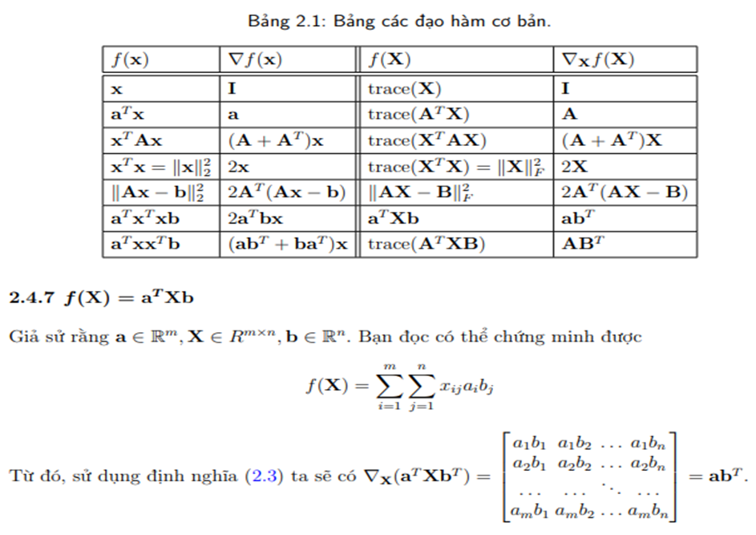

Slide 8
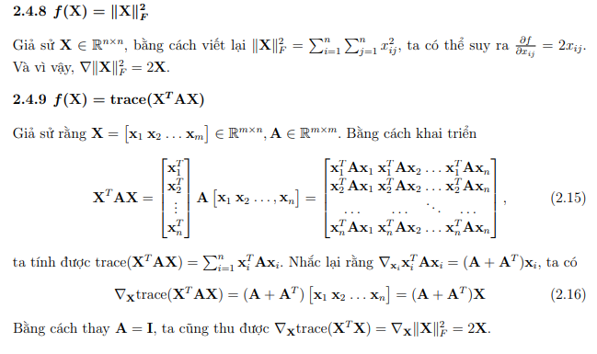


Slide 9
